Slide 1
9.18 浮点数的 IEEE 表示
杨艺欣

Slide 2
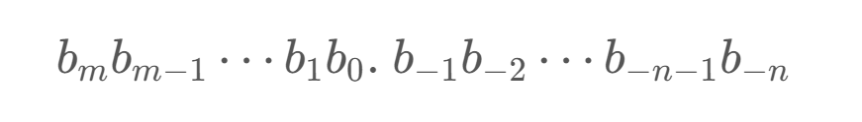
实数的定点表示（二进制小数）
简单、自然、直观
若 m = 15, n = 16，可以表示小到 2^(-16)，大到 2^16-2^(-16) 的无符号实数
缺点：不能表示非常大的数字、精度有限

Slide 3
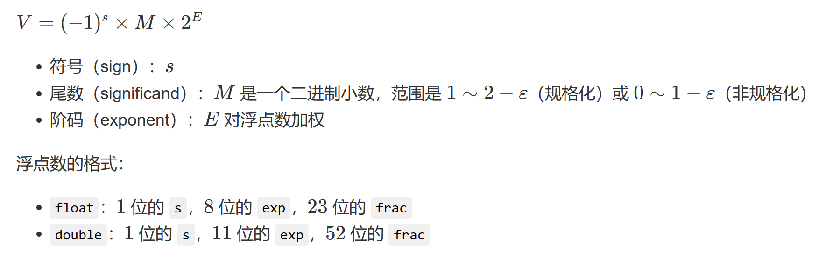
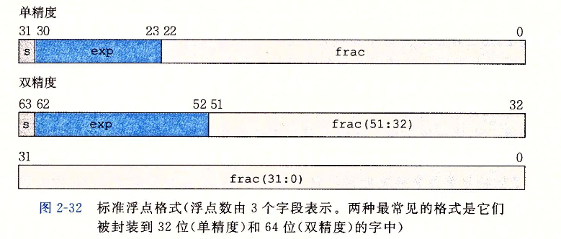
IEEE 754 浮点表示

Slide 4
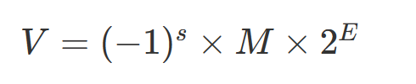
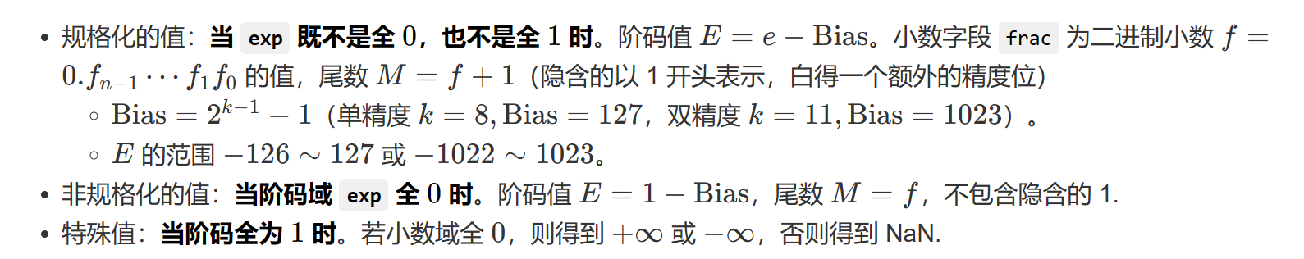
IEEE 754 浮点表示

Slide 5
IEEE 754 浮点表示
为什么要有非规格化的值？
规格化的值无法表示 0.0 以及接近 0.0 的极小数。
如果没有非规格化的数，那么绝对值最小的浮点数与0的距离是相邻的小浮点数之间距离的 2^(23) 或 2^(52) 倍，两个不等的小浮点数的差可能等于 0.0
在非规格化的值中，为什么要去掉尾数的隐含 1？
为了表示 0.0 以及极小数
在非规格化的值中，为什么要特别令阶码 E=1-Bias，而不直接取 E=-Bias？
为了使规格化数与非规格化数之间的过渡更平滑

Slide 6
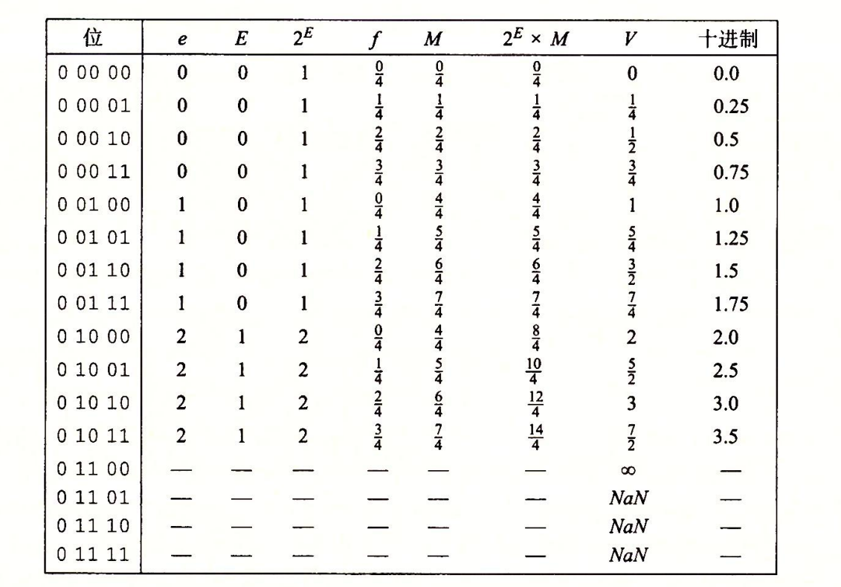
IEEE 754 浮点表示
考察两个相邻浮点数之间的差：
1. 相邻差取决于 E。E 增大 1，相邻差就扩大两倍
2. 从非规格化的值到规格化的值，由于 E 不变，所以相邻差不变，这实现了“平滑过渡”

Slide 7
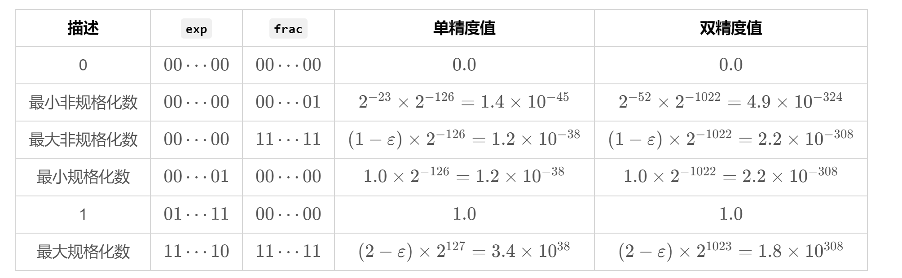
IEEE 754 浮点表示

Slide 8
习题
假设浮点数格式 A 为 1 位符号+3 位阶码+4 位小数，浮点数格式 B 为 1 位符号+4 位阶码+3 位小数。
（1）A 中有多少个对应正无穷大的二进制表示？
（2）对比能表示的最大正实数，A 和 B 哪个更大？
（3）对比能表示的最小正实数，A 和 B 哪个更小？
（4）对比能表示的实数的个数，A 和 B 一样多吗？

Slide 9
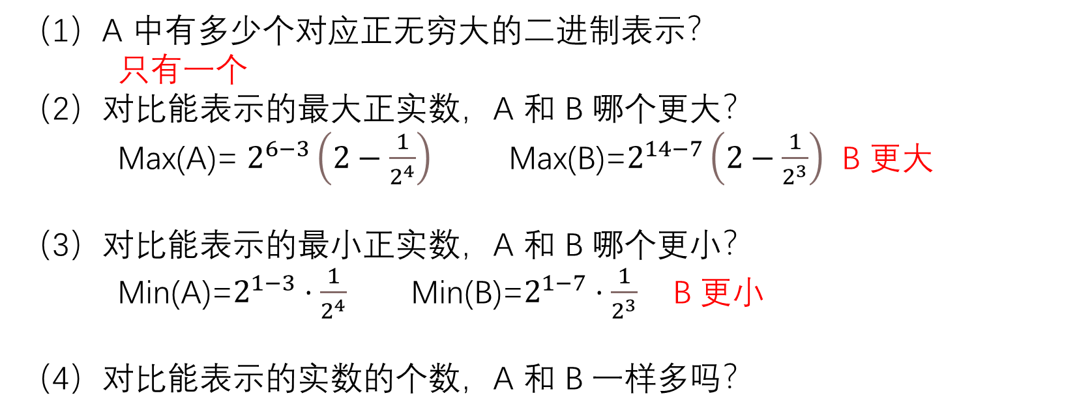
习题
假设浮点数格式 A 为 1 位符号+3 位阶码+4 位小数，浮点数格式 B 为 1 位符号+4 位阶码+3 位小数。
（1）A 中有多少个对应正无穷大的二进制表示？
只有一个
（2）对比能表示的最大正实数，A 和 B 哪个更大？
Max(A)= $2^{6−3}\left(2−\frac{1}{2^{4}}\right)$ Max(B)=$2^{14−7}\left(2−\frac{1}{2^{3}}\right)$ B 更大
（3）对比能表示的最小正实数，A 和 B 哪个更小？
Min(A)=$2^{1−3}⋅\frac{1}{2^{4}}$ Min(B)=$2^{1−7}⋅\frac{1}{2^{3}}$ B 更小
（4）对比能表示的实数的个数，A 和 B 一样多吗？
不一样多 A 格式下的 NaN 值个数比 B 多

Slide 10
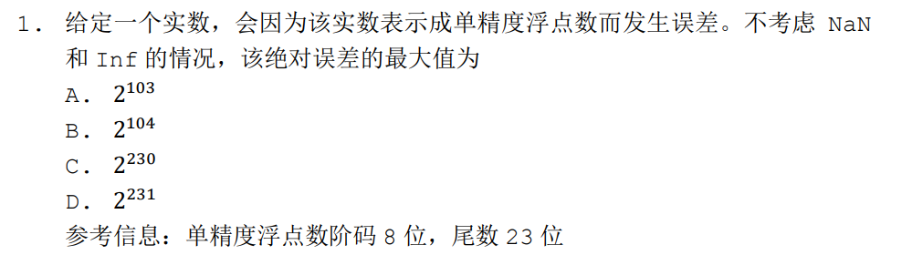
习题

Slide 11
习题
A

Slide 12
习题
以 IEEE 754 单精度浮点数表示 -8.25，结果的十六进制表示是
（1位符号位+8位阶码字段+23位小数字段）

Slide 13
习题
以 IEEE 754 单精度浮点数表示 -8.25，结果的十六进制表示是 C1040000
（1位符号位+8位阶码字段+23位小数字段）

Slide 14
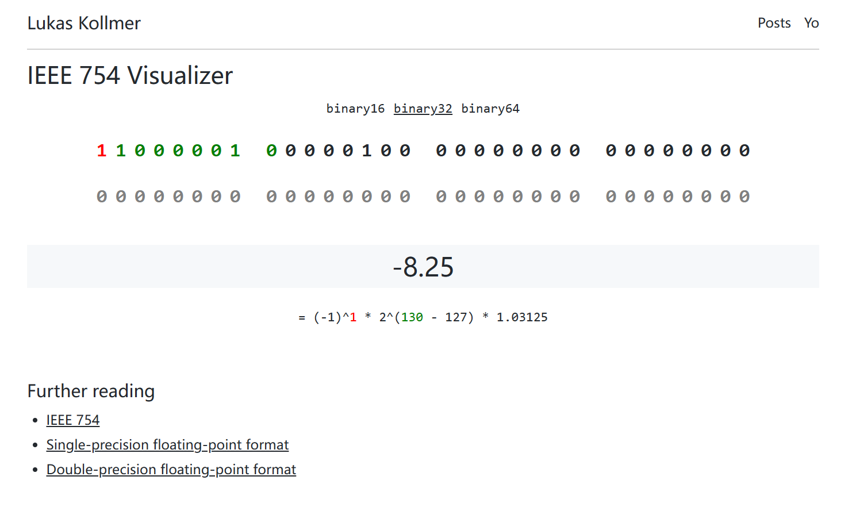
IEEE 754 Visualizer
IEEE 754 Visualizer - Lukas Kollmer

Slide 15
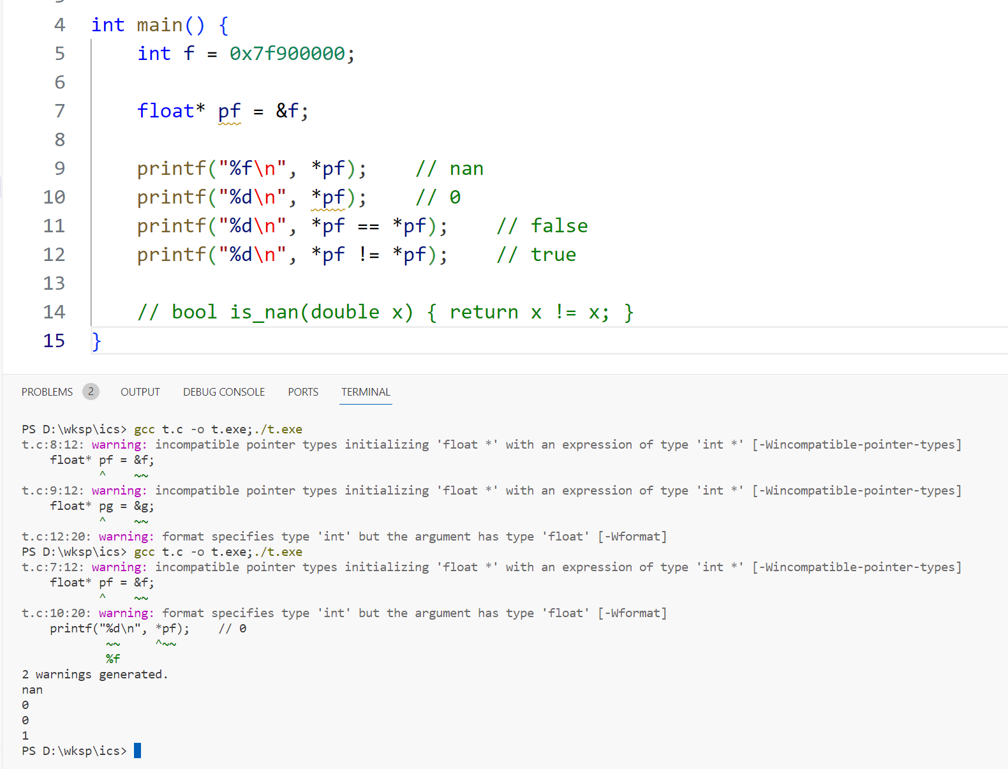
NaN
NaN 与自身永远不会比较相等，NaN 和任何数都不会比较相等。
+inf-inf=NaN
复制 NaN 可能不保留它的位表示。

Slide 16
习题
考虑一种新的遵从 IEEE 规范的浮点格式：1位符号位，k>1 位指数位，n 位小数位。令 k + n = 11，问这种浮点数最多可以精确表示多少个连续的整数（结果用 k 表示）

Slide 17
习题
考虑一种新的遵从 IEEE 规范的浮点格式：1位符号位，k>1 位指数位，n 位小数位。令 k + n = 11，问这种浮点数最多可以精确表示多少个连续的整数（结果用 k 表示）
设可表示的最大的“连续”正整数是 T，则结果为 2 * T + 1。
当相邻浮点数的差大于 1，即阶码值 E > n 时，相邻浮点数表示的整数是不连续的。特别地，当 E = n 时，相邻差为 1。
阶码值 E 的范围是 [0, 2^(k-1)-1]，可知当 k <= 4 时，E <= n 总是成立。所以当 k <= 4 时，T = floor(此时最大的正规格化数)
当 k >= 5 时，E <= n 不总是成立。当 E > n 时，相邻差大于 1。故此时 T = 2^(n+1)

